Slide 1
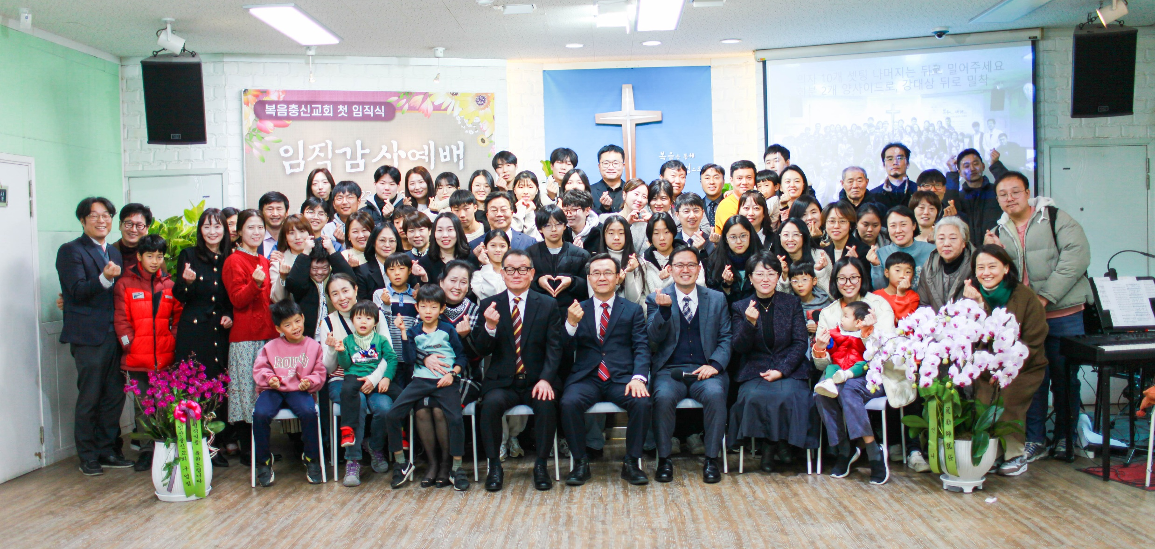
복음충신교회
주일 예배

Slide 2
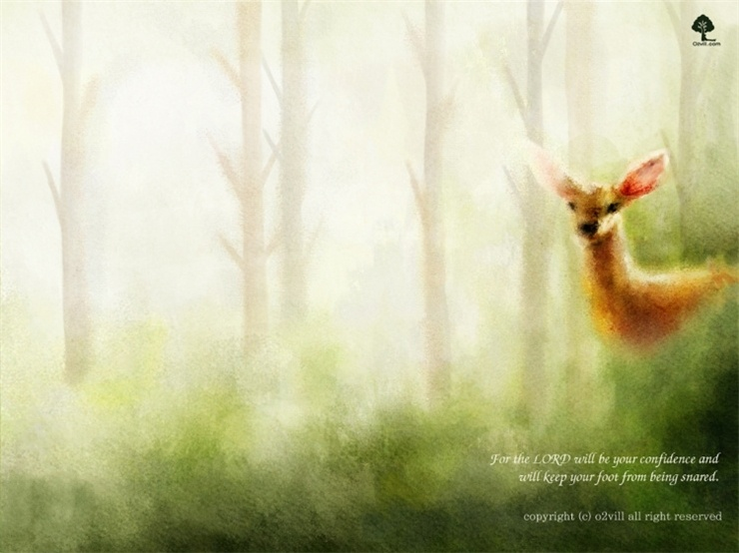
경건한 마음으로 기도하며
예배를 준비합시다

Slide 3

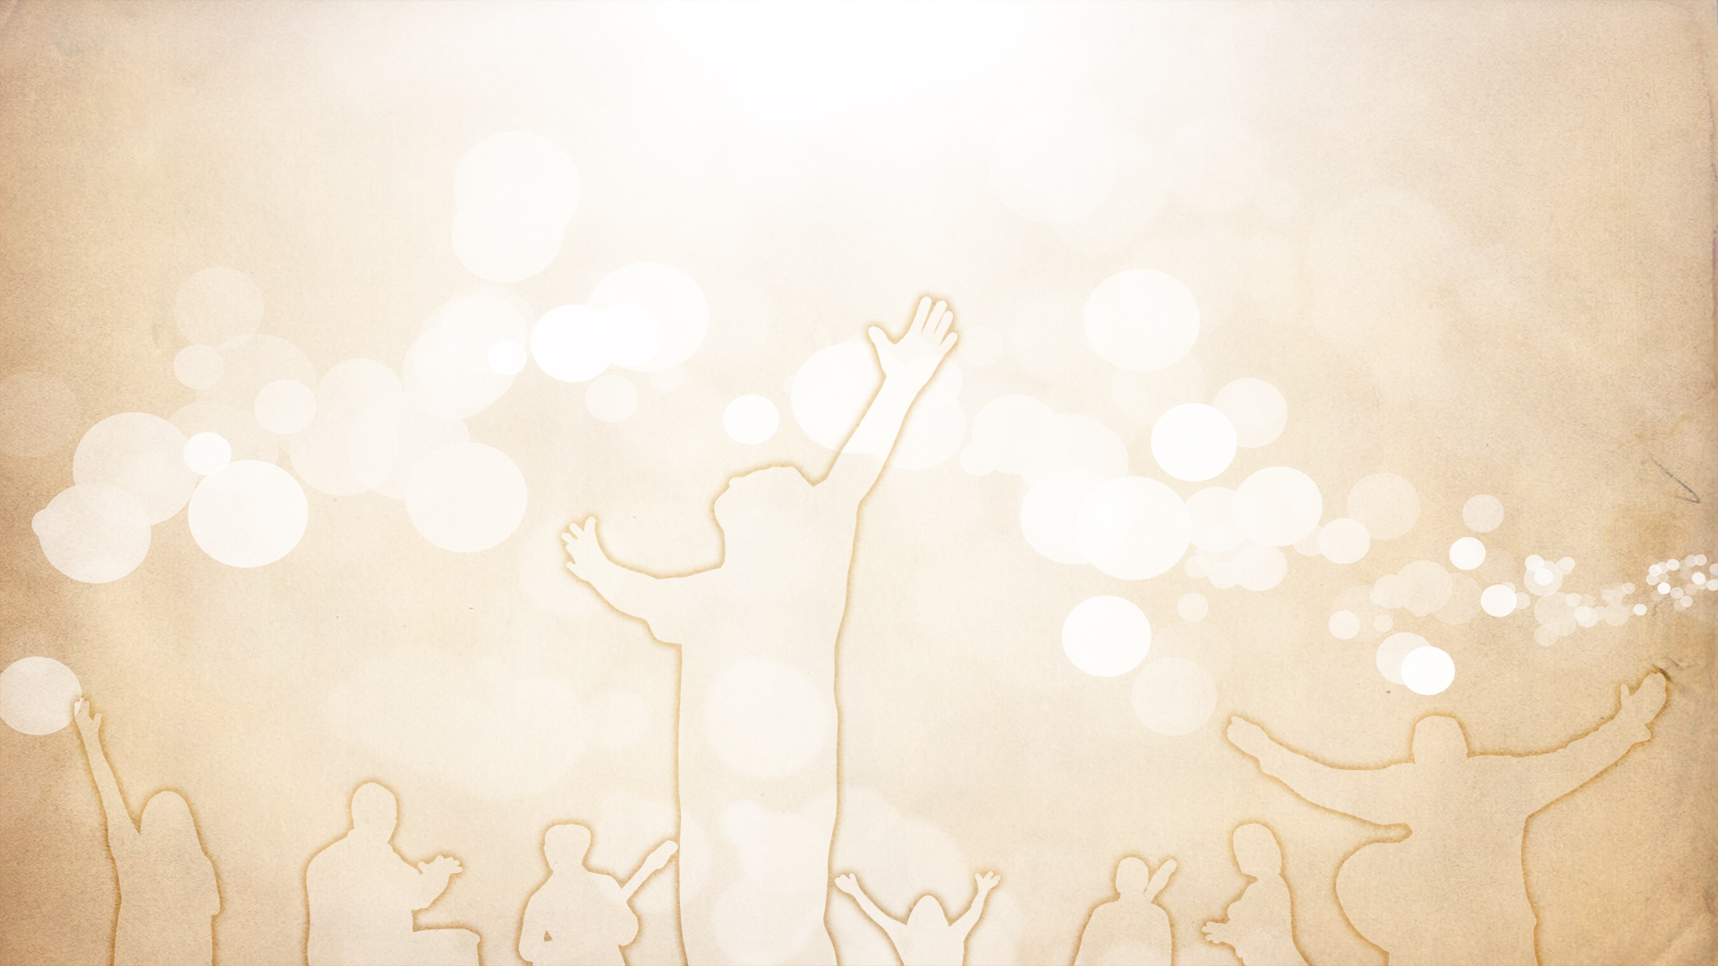
니케아 신경
우리는 한 분이시요 전능하신 하나님,
하늘과 땅과 보이는 것과 보이지 않는
모든 것의 창조주 되신 하나님을 믿나이다.
또한 우리는 한 분이신 주 예수 그리스도,
만세 전에 성부에게서 나신
하나님의 외아들을 믿나이다.

Slide 4
니케아 신경
이는 하나님에게서 나신 하나님이시요,
빛으로 나신 이시요,
참 하나님에게서 나신 참 하나님으로,
지음 받지 않고 나시었으며,
성부와 한 분 본체로서,
만물이 다 그로 말미암아 지은 바 되었나이다.

Slide 5
니케아 신경
우리 인간과 우리의 구원을 위해
하늘로부터 내려오사,
성령으로 인하여 동정녀 마리아에게서 나시고,
사람이 되셨나이다.
우리를 위하여 본디오 빌라도에게서
고난을 받으시고,

Slide 6
니케아 신경
십자가에 못 박혀 장사되셨으며,
성경대로 사흘 만에 부활하시어,
하늘에 오르사 성부 하나님
우편에 앉아 계시다가,
다시 산 자와 죽은 자를 심판하러 오시리니,
그의 나라는 영원하리이다.

Slide 7
니케아 신경
또한 우리는 주님이시며
생명을 주시는 성령을 믿나이다.
성령은 성부와 성자로부터 나시며,
성부와 성자로 더불어 경배와 영광을 받으시고,
선지자들을 통하여 말씀하셨나이다.
우리는 하나요, 거룩하고 보편되며

Slide 8
니케아 신경
사도적인 교회를 믿나이다.
죄를 사함 받는 하나의 세례를 믿으며,
죽은 이들의 부활과
내세에서의 삶을 기다리나이다. 아멘.

Slide 10
영생의 약속
아버지께서 창세 전에 아들에게 생명을 주셨네

Slide 11
그 영원한 생명을 아들에게뿐 아니라 흙으로 만든 나에게도 주신다 약속하셨네

Slide 12
나는 먼지와 같고 나는 안개와 같고 지나가는 그림자 헛것과 같으나

Slide 13
나에게 아들 안의 생명을 주셨네

Slide 14
나는 아버지의 아들 나는 하나님의 자녀 피조물인 나를 위해 아들 예수를 내어주셨네

Slide 15
죄로 더럽혀진 나를 가장 좋은 옷을 입히시고 영광과 존귀의 관을 씌워 주시니 은혜로다

Slide 16
영원한 생명을 누리네 아들 안에 아버지 품 안에 만물 위 그 영원으로 나를 인도하여 주셨네

Slide 17
아들 안에 아버지 영광 그 충만한 은혜와 진리 그 영광 보게 하시니 은혜 위에 은혜로다

Slide 18
하나님의 신실하심
영원 영원하여라

Slide 20
나보다 나를 (시139편)
나보다 나를 잘 아시는 주님 내가 주를 떠나 어디로 가겠나이까

Slide 21
나 어딜가든지 주의 손이 나를 인도하시며 주의 오른손이 나를 붙드시리다

Slide 22
나를 창세전부터 계획하시고 지금까지 인도하시네

Slide 23
하나님이여 주의 생각이 어찌 그리 보배로우신지요

Slide 24
나의 생각보다 나의 뜻보다 더 크고 놀라우신 주님

Slide 25
하나님이여 나를 살피사 나의 마음을 다 아시오니

Slide 26
나를 영원한 길로 인도하소서

Slide 27
나의 피난처 예수 의지해요
나의 피난처 예수 의지해요 나의 피난처 예수 의지해요

Slide 28
나의 가는 길에 거센 바람 몰아쳐와도 나의 피난처 예수 의지해요

Slide 29
나는 영원히 주님 사랑해요 나는 영원히 주님 사랑해요

Slide 30
세상 어떤 것도 나의 사랑 끊을 수 없네 나는 영원히 주님 사랑해요

Slide 31
아바 아버지 나를 사랑하시니 나의 모든 것 주께 드려요

Slide 32
아바 아버지 내가 여기 있으니 주님 영광 위하여 써 주세요

Slide 33
아바 아버지 내가 여기 있으니 주님 나라 위하여 써 주세요

Slide 34
아바 아버지 내가 여기 있으니 주님 교회 위하여 써 주세요

Slide 35
나는 아무것도 아닙니다
나는 아무것도 아닙니다 주님의 사랑이 없으면

Slide 36
나는 아무것도 모릅니다 주님의 지혜가 없으면

Slide 37
나는 아무것도 못 합니다 주님의 능력이 없으면

Slide 38
나는 한 순간도 못 삽니다 주님의 생명이 없으면

Slide 39
이제 내가 사는 것 아니요 그리스도 내 안에 사시니

Slide 40
오직 그의 생명이 나의 생명 나의 모든 날들도 주의 것

Slide 41
나는 오직 한 분 바랍니다 나의 아버지 나의 구원 나의 주

Slide 42
내 백성이 나를 떠나 돌아섰지만
내 백성이 나를 떠나 돌아섰지만 내 사랑이 내 백성을 포기 못하니

Slide 43
내 모든 것 내어주고 나 그들을 얻으리라

Slide 44
여호와께 돌아가자 우린 돌아서도 그는 변치 않네

Slide 45
여호와께 돌아가자 우린 넘어져도 그 사랑 영원하네

Slide 46
사랑은 오래 참고 자신을 내어주네

Slide 47
서로 사랑할 때 세상은 주 보네 사랑은 절대 지지 않네

Slide 49
내게 있는 향유 옥합
내게 있는 향유 옥합 주께 가져와 그 발 위에 입 맞추고 깨뜨립니다

Slide 50
나를 위해 험한 산 길 오르신 그 발 걸음마다 크신 사랑 새겨 놓았네

Slide 51
내게 있는 향유 옥합 주께 가져와 그 발 위에 입 맞추고 깨뜨립니다

Slide 52
주님 다시 이 땅 위에 임하실 그 때 주의 크신 사랑으로 날 받아 주소서

Slide 54
000 집사

Slide 55
장 절

